Slide 1

社保公积金操作指引 城市： 厦门
2014年
人力速递部

Slide 2
目录
厦门社保操作介绍
2014年度厦门社保缴费比例明细
办社会保障卡须知
厦门社保查询指南
五险业务办理指南（养老、失业、医疗、工伤、生育、转保）

Slide 3
厦门社保操作介绍
参保所需资料
操作时间点
代理商约定时间点——每月25日前提交当月增减员
社保局实际办理时间点——当月30日前（含30日)
需要人事专员提交增减员明细的时间点——每月23日前提交当月增减员
注明员工姓名、身份证号码、参保月份等信息的电子表格；（即填写增减员表）
身份证复印件，厦门户口需提交就业失业证原件（办理用工备案）
社保专员：王桂珍，分机：8414

Slide 4
社保缴费明细-（厦门）
户口性质 |  | 单位部分 |  |  |  |  |  | 个人部分
 |  | 养老 | 医疗 | 失业 | 工伤 | 生育 | 单位合计 | 养老 | 医疗 | 失业 | 个人合计 | 社保合计
厦门 | 基数 | 2793 | 2793 | 1320 | 1320 | 2793 |  | 2793 | 2793 | 1320
 | 比例 | 13.00% | 8.00% | 2.00% | 0.5% | 0.80% |  | 8.00% | 2.00% | 1%
 | 最低基数 | 363.09 | 223.44 | 26.4 | 6.6 | 22.34 | 641.87 | 223.44 | 55.86 | 13.2 | 292.5 | 934.37
非厦门 | 基数 | 1320 | 2793 | 1320 | 1320 | 2793 | - | 1320 | 2793 | - | - | -
 | 比例 | 14.00% | 4.00% | 2.00% | 0.5% | 0.80% | - | 8.00% | 2.00% | - | - | -
 | 最低基数 | 184.80 | 111.72 | 26.4 | 6.6 | 22.34 | 351.86 | 105.6 | 55.86 | - | 161.46 | 513.32
社保基数每年都会按照固定的时间进行调整：每年7月；
我们目前人员的社保缴费形式为：以上两种，主要为非厦门
残障金另计为10元/人/月

Slide 5
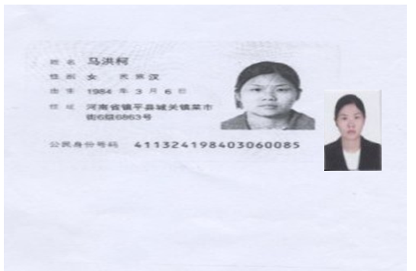
办社会保障卡须知
所办理卡名称：厦门市社会保障卡
办卡所需资料
1、身份证复印件一份（只需复印正面）； 2、本人1寸近期正面免冠彩照1张（符合公安机关认可的第二代身份证数码照片要求，白色背景无边框，必须穿有领深色衣服，无瑕疵）
如右边模板，A4纸对半撕开，只需正面身份证信息，照片贴在空白处。

Slide 6
办卡须知
办社保卡注意事项：
项目 |  | 内容 | 要求
相片要求 | 基本要求 | 说明（必须符合二代身份证数码相片技术要求）
 | 相片底色 | 白色
 | 穿着 | 穿有领的深色衣服；不能穿灰色和白色的衣服
 | 五官 | 头发绝不可遮挡耳朵、眼睛、眼角、眉毛，五官均要露出
 | 相片文件 | 照片提交时黏贴在身份证复印件正面空白处

Slide 7
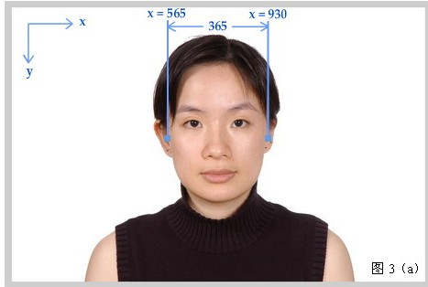
办卡须知
制卡照片合格样本：
请要求员工按二代身份证的标准照， 以上是标准的样式，尺寸可以不管,但是一定要
露五官,色彩自然,图像清淅 。

Slide 8

办卡须知
制卡照片不合格样本：
不合格原因：头发遮住眉毛，蓝底

Slide 9
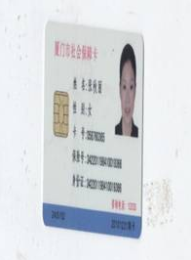
办卡须知
社保卡样本

Slide 10
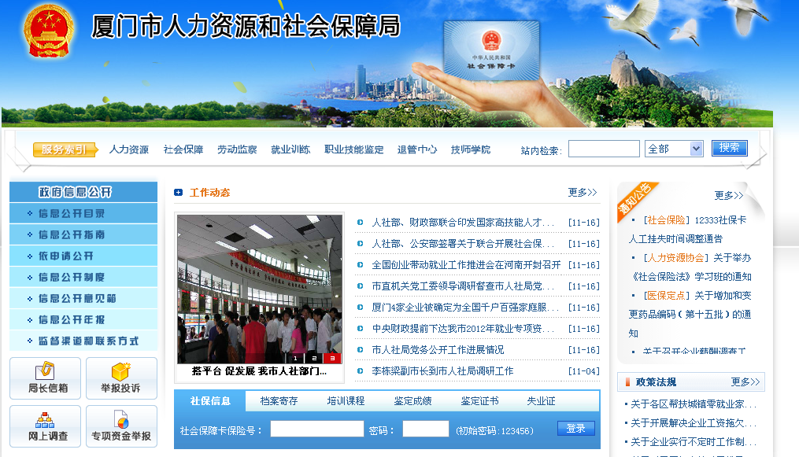
厦门社保查询指南
第一步：
输入网址http://www.xmhrss.gov.cn/后，就进入这个界面：点击社保信息输入个人信息登录，进入个人登录页面
点击进入查询网页

Slide 11
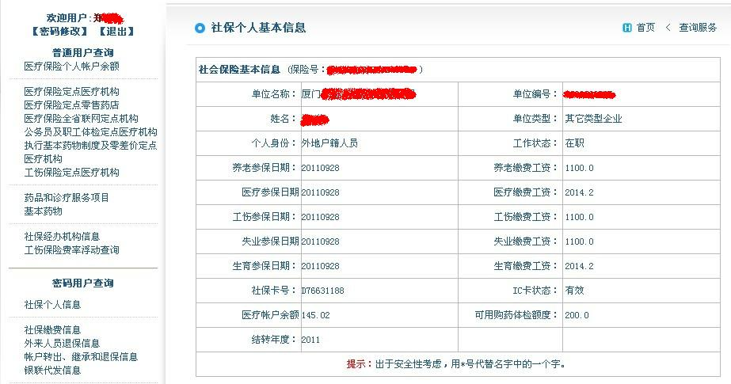
厦门社保查询指南
第二步：进入个人信息界面后，点击社保缴费信息
点击进入

Slide 12
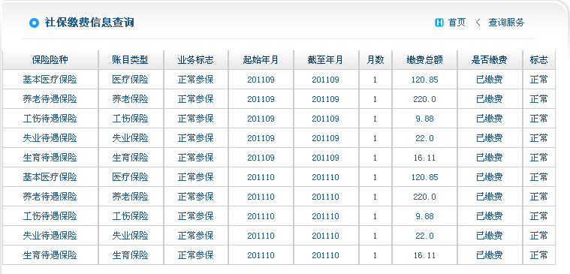
厦门社保查询指南
厦门市社会保险参保明细样版：

Slide 13
五险办理指南-养老
（一）企业员工（含失业人员）享受按月领取养老金的条件（正常退休）
本市城镇职工达到法定退休年龄时（男55岁女50岁），基本养老保险费累计缴费年限不低于15年（含视同缴费年限）。
（二）参加工作时间的含义
指缴费年限（含视为缴费年限）的起始计算时间。
（三）缴费年限的计算
缴费年限为员工在本市实际缴费年限与视为缴费年限之和。本市实际缴费年限是指在本市缴纳养老保险费的年限，调入本市以后应参加本市养老保险而未参加的时间，不计算为缴费年限；视为缴费年限是指经本市（区）劳动、人事部门批准正式调入本市的员工参加社会保险以前国家正式承认的原有连续工龄年限。
超龄调入的员工由调入单位缴纳超龄养老保险费后，其调入前的连续工龄视为缴费年限。
非经市（区）劳动、人事部门调入而在本市工作的人员（含将户籍迁入本市的），其未在本市缴费的工作时间不视为缴费年限。

Slide 14
五险业务办理指南-养老
（四）提前退休的类别
1、特殊工种提前退休
（1）从事符合国家规定的高空和特别繁重体力劳动工种累计满10年，或者井下、高温工种累计满9年，或者有毒有害工种累计满8年；
（2）男职工年满55周岁，女工人（工人岗位）年满45周岁，女干部（管理岗位）年满50周岁。
2、因病、非因工致残提前退休或者退职
（1）经市劳动能力鉴定委员会鉴定为完全丧失劳动能力；
（2）男年满50周岁、女年满45周岁的可申办退休，不满此年龄的可申办退职。
（五）企业养老保险待遇分类
1、基础养老金：退休时的基础养老金月标准以全市上年度在岗职工月平均工资和本人指数化月平均缴费工资的平均值为基数，每缴费满一年发给百分之一。计算公式为：
基础养老金＝（个人退休时上年度全市在岗职工月平均工资＋本人指数化月平均缴费工资）÷2×个人缴费年限×1％
本人指数化月平均缴费工资＝个人退休时上年度全市在岗职工月平均工资×本人平均缴费工资指数

Slide 15
五险业务办理指南-养老
1988年12月31日前参加工作的参保人员，其用于计算基础养老金的缴费指数自1989年1月起计算至退休当月。1989年1月1日后参加工作的参保人员，其用于计算基础养老金的缴费指数自参加基本养老保险之日起计算至退休当月。
不满1年的缴费时间按实际缴费月数除以12计算，缴费指数均精确到小数点后四位。
特区补贴为每人每月30元。
2、个人账户养老金：个人账户养老金月标准为个人账户储存额除以计发月数，计发月数根据职工退休时城镇人口平均预期寿命、本人退休年龄、利息等因素确定。计算公式为：
个人账户养老金＝退休时个人账户储存额÷本人退休年龄相应的计发月数
3、过渡性养老金：1997年6月30日以前参加基本养老保险，缴费年限累计满15年的个人，在按月发给基础养老金和个人账户养老金的同时，再按月发给过渡性养老金。
退休时过渡性养老金月标准为：2005年度全市在岗职工月平均工资、社会平均缴费指数加0.25、1988年12月前视同缴费年限、过渡系数的连乘积，与2005年度全市在岗职工月平均工资、1989年1月至1997年6月期间个人平均缴费工资指数加0.25、1989年1月至1997年6月期间实际缴费年限、过渡系数的连乘积之和。

Slide 16
五险业务办理指南-养老
过渡系数为1.3％。计算公式为：
过渡性养老金＝[2005年度全市在岗职工月平均工资×（社会平均缴费指数+0.25）×1988年12月前视同缴费年限×1.3％]＋[2005年度全市在岗职工月平均工资×（1989年1月至1997年6月个人平均缴费指数+0.25）×1989年1月至1997年6月期间实际缴费年限×1.3％]

Slide 17
五险业务办理指南-养老
正常退休须提交的资料：
1）个人档案、本人身份证和《职工社会养老保险手册》、户口簿原件、复印
件；
2）1寸照片二张（彩照）
3）《厦门市职工退休养老金审批表》；
4）《厦门市职工基本养老保险条例》前参保的累计缴费满10年不足15年，需
补足15年；
5）地税部门的参保人员减退表。
6）退休人员本人的厦门本地且具有银联标志的储蓄卡或借记卡（中信、招商
银行及信用卡除外）。
原固定工实际缴费年限累计不满10年的，需补足10年。补缴手续按相关规定办理。

Slide 18
五险业务办理指南-失业
一、厦门本地户籍人员失业待遇申领的条件：
1、按照规定参加失业保险并履行缴费义务满1年的；
2、已办理失业登记，且在失业后两个月内申请有效；
3、非因本人意愿中断就业的（非个人辞职）并有求职要求的
符合以上条件的本市失业人员，在用人单位停保后过三个工作日，携带以上材料到用人单位所属的社保中心，填写《厦门市失业人员领取失业保险金申请表》，办理申请失业保险金手续；
失业员工在领取失业救济金期间因有再就业；到国(境)外定居；已办理退休手续；无正当理由，两次不接受劳动部门所属的就业服务机构介绍的职业；劳动教养或被判入监服刑；法律法规有其他规定的情形之一的，经审核确认后，停发其失业救济金。

Slide 19
五险业务办理指南-失业
二、失业员工领取失业救济金的计算标准：
全市统一发放标准：
一档：累计缴费时间满1年不足5年的：最低工资×0.85
二档：累计缴费时间满5年不足9年的：最低工资×0.9
三档：累计缴费时间9年以上：最低工资×0.95
根据《社会保险法》的规定，从2011年7月1日起，失业保险基金为领取失业保险金期间的失业人员缴纳职工医疗保险，缴纳期限和领取期限相一致。

Slide 20
五险业务办理指南-失业
三、申请失业待遇所需提交资料：
1、《就业失业登记证》、《养老保险手册》、《劳动就业手册》（有办过的需提供）；
2、本人银联标识的厦门银行卡（除招商银行、中信银行、民生银行外）；
3、本人社会保障卡和本人档案（内含劳动合同和招工登记表或人才介绍信）；
注：2003年以前就业或有调动经历的须提供本人档案；异地调入厦门的须提供调入前地区失业保险经办部门开具的失业保险缴费证明。

Slide 21
五险业务办理指南-失业
一、厦门外地人员失业待遇申领的条件：
（一）按照规定参加失业保险，所在用人单位已按照规定履行缴费义务满一年的；
（二）劳动合同期满未续订或者用人单位提前解除劳动合同的。
符合以上条件的失业人员，在用人单位停保后过三个工作日，携带以上材料到用人单位所属的社保中心办理申请失业保险金手续；
失业员工在领取失业救济金期间因有再就业；到国(境)外定居；已办理退休手续；无正当理由，两次不接受劳动部门所属的就业服务机构介绍的职业；劳动教养或被判入监服刑；法律法规有其他规定的情形之一的，经审核确认后，停发其失业救济金。

Slide 22
五险业务办理指南-失业
二、失业员工领取失业救济金的计算标准：
累计缴费时间满1年不足3年的按累计缴费总额的60%计发；
累计缴费时间满3年不足5年的按累计缴费总额的75%计发；
累计缴费时间5年以上的按累计缴费总额的90%计发。
（计发方法:当年岛内最低工资标准×2%x缴费月数=累计缴费总额×百分比例）
备注：必须本人前往厦门社保局办理手续领取

Slide 23
五险业务办理指南-医疗
一、在厦门工作的员工就医，只需出示社保卡直接记账，出院时支付个人部分即可。
二、非在厦门工作员工医疗费用报销流程
参保人员必须先办理异地就医手续才可享受医疗费用报销条件（分娩时的医疗费无需在备案医院）：
（二）办理异地就医报备

Slide 24
★前期准备-异地就医
准备内容
注意事项
将所在城市未办理异地就医的名单整理出来
将所在城市异地就医可选择医院打印
员工填写时参考
将每个员工对应的异地就医表打印出来（一式二份）
例会上，将未办理人员单独列出，指引填写
会前与执行经理沟通，获得支持
统一将表格收集，核实信息填写是否符合要求
不合要求重填
将填写的表格统一交与社保局盖章
人事专员负责统一盖章
将填写完成的表格作好登记记录工作
用作与社保组复核
盖章完整的表格连同其它资料一并寄至总部
交与范嘉宜，作好签收

Slide 25
★前期准备-社保卡
准备内容
注意事项
将所在城市未办理社保卡的名单整理出来
与公司就近的照相馆约定，让员工前往照相或是照相馆的人直接至办事处拍照
相片要求预先与相馆说明
例会上，将未办理社保卡人员单独列出，安排至就近照相馆拍照或是直接现场照相（现场由相馆人员拍）
会前与执行经理沟通，获得支持
统一将资料收集、整理
不合要求重填
将提交资料的人员作好登记记录
用作与社保组复核
将员工的相片及身份证复印件一并寄至总部
交与范嘉宜，作好签收

Slide 26
★办理所需资料及要求
只限不在厦门工作的所有顾问
在厦门成功参保后次月提交资料办理
待成功办理后，方可在备案医院就医
《申报表》必须填写正确的姓名，医疗保险号，即身份证号码；
每个级别只能选填一家，不能随意改动申请表医院级别顺序，无需医院盖章；
自行选择药店一家，无需药店盖章；
医院名称要填写全称，不能简写
需用黑色签字笔填写，字迹清晰，不要太潦草，所填写信息完整正确
当地社保局必须在《申请表》上相应位置盖公章（福建省内的除外）
异地就医
注意
所需资料
异地就医申请表一式二份
社保卡
照片要求：背景为白色，无边框。人像清晰，层次丰富，神态自然，无明显畸变，拍摄前应将头发整理好，长发者应露出两耳，发髻不得盘在头顶；拍摄时不应化浓妆、佩带各种首饰；不要穿行业制服、浅色衣服，必须着有领的深颜色衣服；平时经常戴眼镜的照相时应佩戴眼镜。
已领取厦门市第二代身份证的参保人员，原则上无须再提供照片
注意
所需资料
符合要求的照片1张
身份证复印件1份（正面）

Slide 27
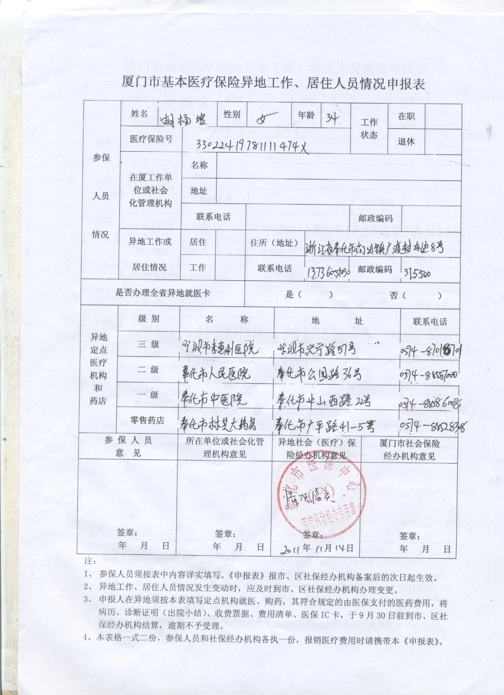
★案例分享
异地就医申请表正确填写样本

Slide 28
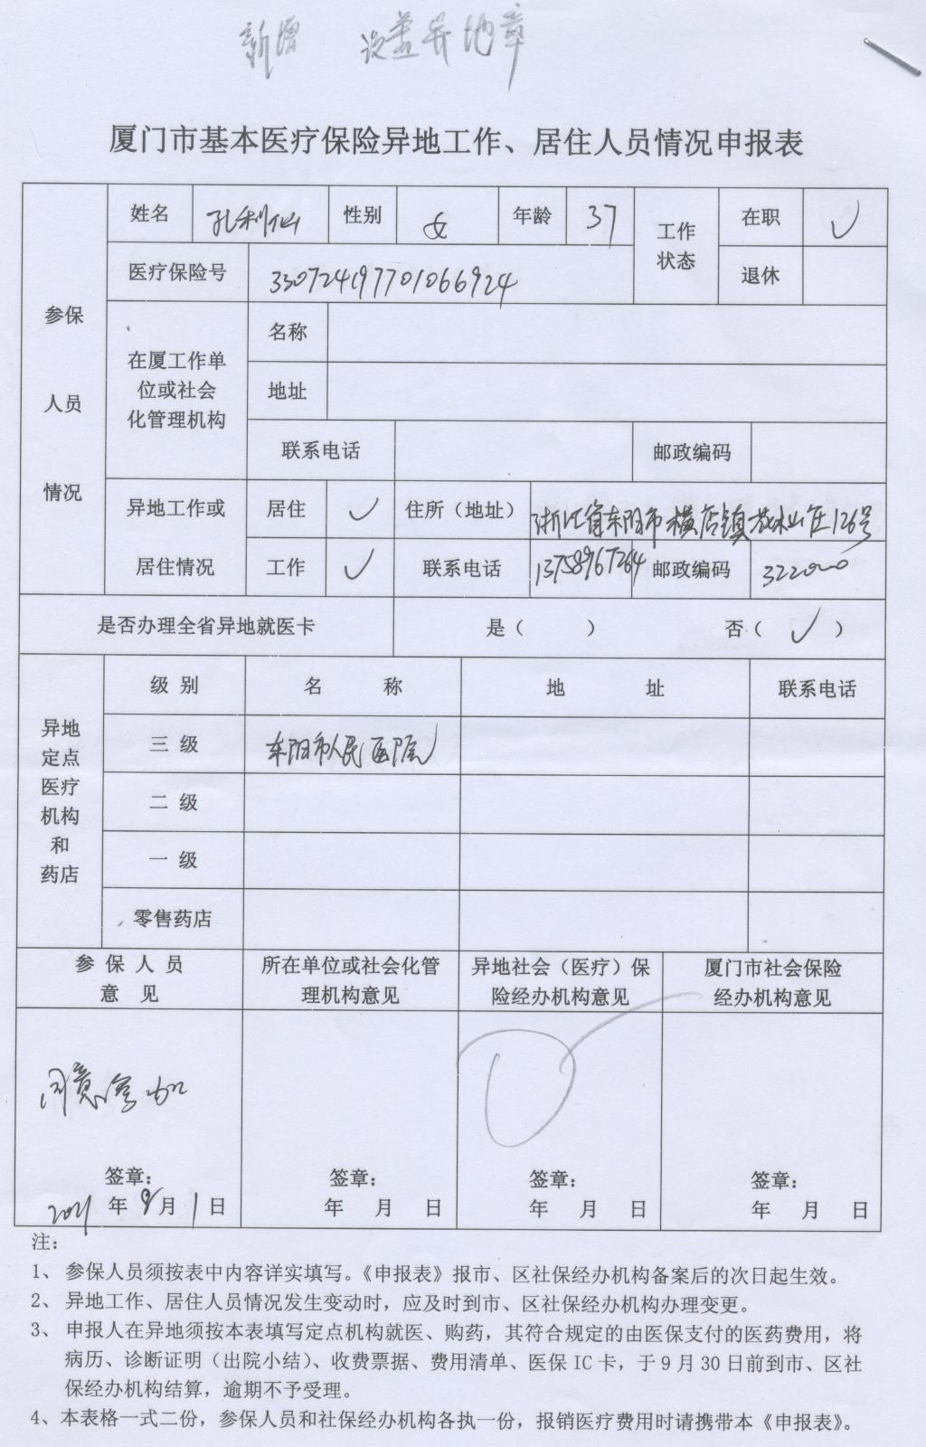
★案例分享
（没有盖当地社保局公章）
异地就医申请表填写不合格样本

Slide 29
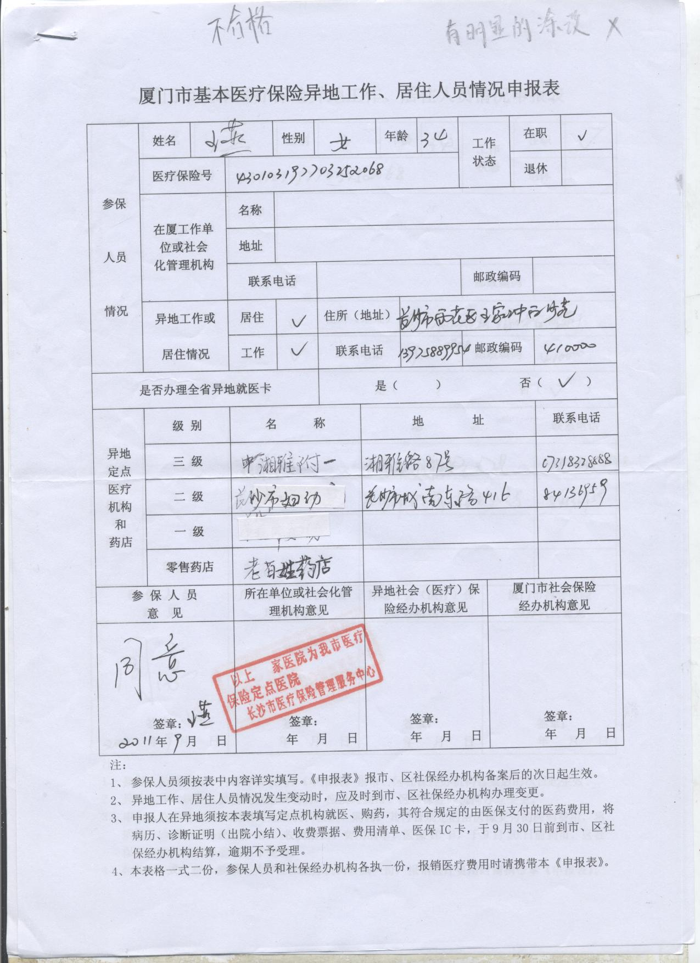
★案例分享
（有明显涂改）
异地就医申请表填写不合格样本

Slide 30
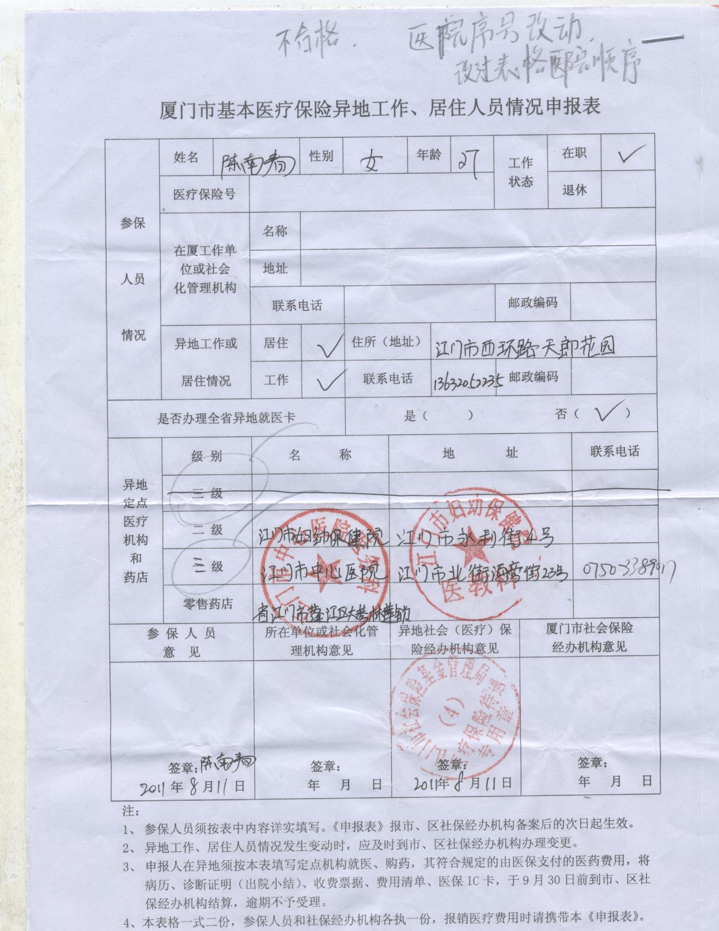
★案例分享
（私自改动医院级别）
异地就医申请表填写不合格样本

Slide 31
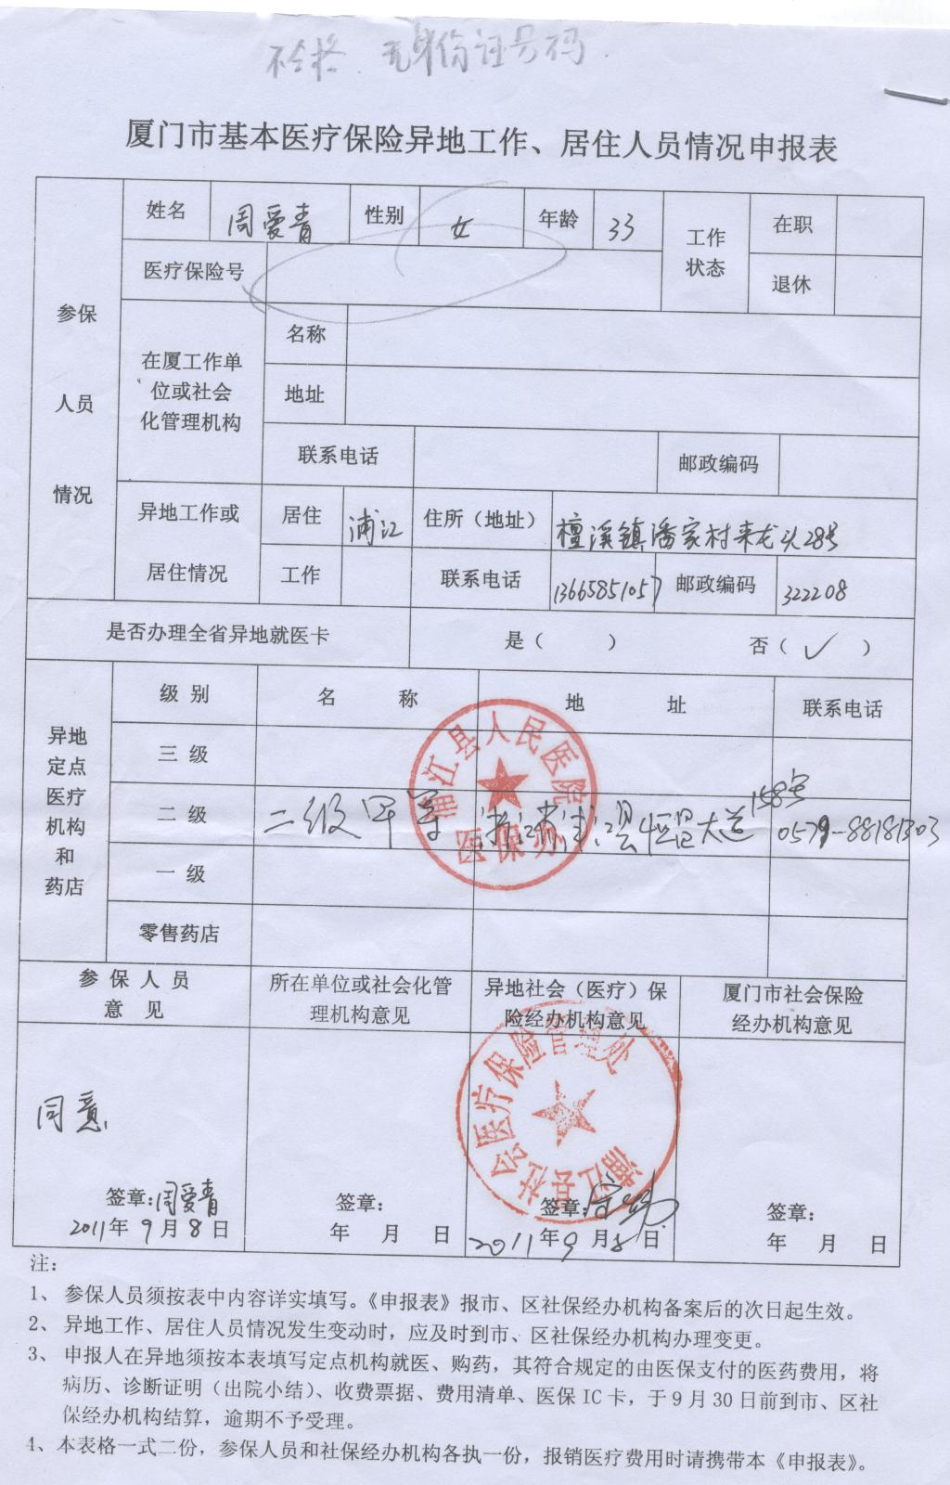
★案例分享
（没写医疗保险号即身份证号码 ）
异地就医申请表填写不合格样本

Slide 32
根据厦门市人社局召开的新闻沟通会透露，在去年成功实施厦、漳、泉三市医保服务同城化的基础上，厦门市从2014年1月1日起将实现厦门社会保障卡全省同城结算试运行。即在厦门参保福建省内工作的员工，持厦门社会保障卡在福建省内定点医疗机构和定点零售药店就医、购药时，无须就医报备，可以即时结算。 (福建省内定点医疗机构和定点零售药店请看附件）
★异地就医医院列表

Slide 33
五险办理指南-医疗
三、医疗费用报销标准：
请参考以下附件

Slide 34
★医疗报销—各情况应提交的资料
类别 | 应提交的资料 | 资料清单 | 备注
门诊 | 1、2、3、4、5、6 | 1、员工身份证复印件（A4纸复印身份证正反两面）； 2、社会保障卡原件； 3、病历复印件；（病历本封面和发票对应日期的病历复印件） 4、疾病诊断证明复印件； 5、如有拍X光片等请提供相应的检查报告复印件； 6、医疗费发票原件及对应汇总清单（须是财税部门监制的正规发票；必须加盖医院财务章）； 7、出院小结复印件；（难产的应附医院诊断证明书复印件）； 8、《计划生育服务证》或准生证原件及复印件（如生第二胎，需提交领取二孩指标符合晚育规定的，附当地计生部门开具允许生育的证明复印件）； 9、出生医学证明原件及复印件 10、住院病历复印件 11、检验报告复印件（流产的需提供手术前和手术后的B超报告单复印件） | 结束治疗后1个月提交内
普通住院 | 1、2、4、5、6、7、10、11
流产 | 1、2、3、4、5、6、7、10、11 |  | 结束治疗后1个月提交内
分娩 | 1、2、3、4、5、6、7、8、9、10、11 |  | 结束治疗后1个月提交内
生育津贴 | 1、2、3、6、7、8、9、10、11、 |  | 分娩后半年内提交

Slide 35
★医疗报销--注意事项
1. 员工必须是在参保状态并且异地就医备案已成功的才能申请医疗报销。
2. 门诊，普通住院，产检，流产必须在异地就医备案的医院就诊。
3. 分娩的可以在任何一家社保定点医院。
4. 急诊不在异地就医备案医院就诊的需提供急诊诊断证明复印件。
5、就医所产生的费用，必须符合基本医疗保险药品目录、诊疗项目、医疗服务设施的要求，方可按比例报销；
6、厦门医保结算年度是以本年7月1日至次年的6月30日为一结算年度，务必在一个结算年度内提交资料进行报销。

Slide 36
★医疗费用查询
第一步：
输入网址http://www.xmhrss.gov.cn/后，就进入这个界面：点击社保信息输入个人信息登录，进入个人登录页面
点击进入查询网页

Slide 37
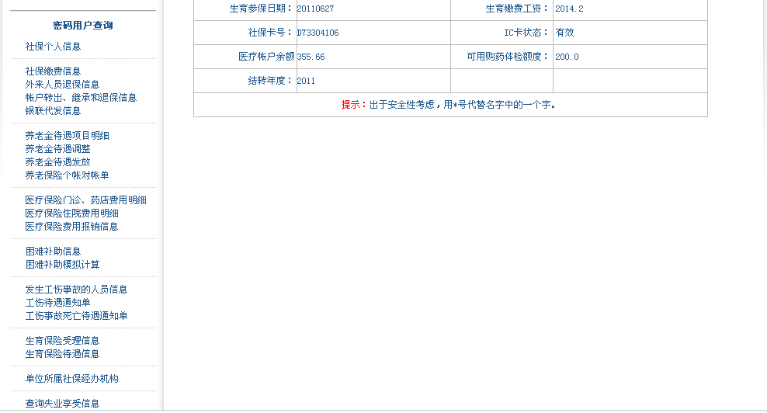
★医疗费用查询
第二步：进入个人信息界面后，点击医疗保险门诊、药店费用明细或医疗保险住院费用明细信息
点击进入

Slide 38
五险业务办理指南-工伤
一、工伤备案：
员工发生工伤必须在24小时内以电子邮件、OA、或者电话形式报备（备案内容包括：员工发生的时间、人物、地点、事情、受伤经过、受伤部位）。
二、工伤认定条件：
职工有下列情形之一的，应当认定为工伤：
(一)在工作时间和工作场所内，因工作原因受到事故伤害的;
(二)工作时间前后在工作场所内，从事与工作有关的预备性或者收尾性工作受到事故伤害的;
(三)在工作时间和工作场所内，因履行工作职责受到暴力等意外伤害的;
(四)患职业病的;
(五)因工外出期间，由于工作原因受到伤害或者发生事故下落不明的;
(六)在上下班途中，受到非本人主要责任的交通事故或者城市轨道交通、客运轮渡、火车事故伤害的;
(七)法律、行政法规规定应当认定为工伤的其他情形。

Slide 39
五险业务办理指南-工伤
职工有下列情形之一的，视同工伤：
(一)在工作时间和工作岗位，突发疾病死亡或者在48小时之内经抢救无效死亡的
(二)在抢险救灾等维护国家利益、公共利益活动中受到伤害的;
(三)职工原在军队服役，因战、因公负伤致残，已取得革命伤残军人证，到用人
单位后旧伤复发的。
职工符合以上规定，但是有下列情形之一的，不得认定为工伤或者视同工伤：
(一)故意犯罪的;
(二)醉酒或者吸毒的;
(三)自残或者自杀的。

Slide 40
五险业务办理指南-工伤
三、工伤认定需提交资料：
（一）一般事故：
1、出险员工身份证复印件（A4纸正反面清晰复印）
2、出险员工手写事故经过（签名盖手印）【需写明员工是哪个卖场
（全称）和从事哪个公司哪个商品的促销员】
3、出险员工所工作卖场出具的考勤证明原件（需卖场盖章）
4、证明人证词（手写并签名盖手印）及证明人身份证复印件（A4纸正反面清晰复印）
5、出险员工首诊病历复印件（包含病例封面）
6、如有拍X光片等请提供相应的检查报告复印件
7、出险员工病情诊断证明书复印件
8、遭受暴力人身伤害的需提供当地公安部门出具的证明材料或法院的判决书复印件

Slide 41
五险业务办理指南-工伤
发生工伤后就医医院特别注意：
1） 伤势较轻，无需住院，只需门诊救治：员工发生工伤后立即在就近的社保定点医院进行救治，第二次治疗开始以后每次都必须到异地就医所备案的医院进行治疗；
2） 伤势较重，需要住院救治：员工发生工伤后立即在就近的社保定点医院进行救治，待病情稳定后必须要转到异地就医所备案的医院进行治疗，如确因异地就医备案的医院无法诊治的，需异地就医备案医院出具转院证明，方可转院。
如因没有按照以上新规定执行的，所产生的费用将自行承担，社保局不予理赔。

Slide 42
五险业务办理指南-工伤
（二）交通事故：
1、出险员工身份证复印件（A4纸正反面清晰复印）
2、出险员工手写事故经过（签名盖手印）【需写明员工是哪个卖场
（全称）和从事哪个公司哪个商品的促销员】
3、出险员工所工作卖场出具的考勤证明原件（需卖场盖章）
4、出险员工上下班路线图（需标明：住所地址、单位地址、出事地点、出险人姓
名以及日期。不能手绘）
5、公安交警部门出具的《交通责任认定书》复印件或者报警回执
6、证明人证词（手写并签名盖手印）及证明人身份证复印件（A4纸正反面清晰复印）
7、出险员工首诊病历复印件（包含病历封面）
8、如有拍X光片等请提供相应的检查报告复印件
9、出险员工病情诊断证明书复印件

Slide 43
五险业务办理指南-工伤
四、工伤劳动能力鉴定：
工伤员工医疗期终结后，如需劳动能力鉴定的，可向社保局申请劳动能力鉴定，社保局受理后员工需到厦门指定的医院进行伤残程度（等级）和护理依赖程度评估，再由社保局鉴定等级，如果员工在异地的，需要确定异地劳动能力鉴定的正式机构全称，由厦门社保局委托异地部门鉴定。劳动能力鉴定需提供以下资料：
1、工伤认定书；
2、《厦门市职工因工负伤丧失劳动能力鉴定表》一份（加贴一寸照片、用人单位加盖公章）；如在异地做鉴定的提供异地劳动能力鉴定书；
3、指定医院医生填写的《工伤职工医疗终结临床体检与诊断表》一份（加盖医院公章）并附医院各种检查报告单；
4、职工工伤全部病历资料、医疗检查报告单、诊断书等资料复印件一份，身份证复印件一份；
5、职业病患者，应提供由市疾病控制中心职业病诊断组出具的职业病诊断结论书；
6、肢残、烧伤等体表伤残者，应提交伤残部位四寸彩照一张；
7、缴交鉴定费（可报销）；
注意事项：
若员工放弃办理劳动能力鉴定，则需员工提供《工伤职工自愿不做鉴定保证书》原件。

Slide 44
五险业务办理指南-工伤
五、工伤保险待遇的申领资料：
1、劳动能力鉴定书（属轻伤职工在医疗终结后自愿放弃劳动能力鉴定的，提供《厦门市工伤职工医疗终结临床体检与诊断表》）原件；
2、 《厦门市工伤保险待遇审核表》或《一次性工伤医疗补助金申请表》；
3、员工身份证复印件；
4、员工社保卡原件；
5、工伤医疗病历本、入院记录、出院小结、疾病诊断证明（各1份复印件）；
6、1张一寸免冠彩色照片
7、如有拍X光片等请提供相应的检查报告复印件；
8、医疗费发票原件及对应费用汇总清单（须是财税部门监制的正规发票；必须加盖医院财务章）；【如果医疗费发票由商业保险机构报销留存的，提供加盖该机构公章的分割单据及原始票据客户联复印件，并提供申领人的书面情况说明】
10、其他：
属交通事故的，提供交通事故经济赔偿调解书（交警部门盖章）或人民法院判决书复印件；
属其他第三者责任导致的，提供人民法院的判决书或其它经济赔偿协议书（调解书）等有效证明复印件；

Slide 45
五险业务办理指南-工伤
职工因工死亡的工伤保险待遇的申领资料：（1）
1.填写《 厦门市工伤保险待遇审核表（1-4级、含工亡）》及小一寸彩照；
2.工伤与职业病认定书及复印件一份（即工伤认定书）；
3. 医疗费发票及住院总费用清单原件（需正规发票及盖医院收费专用章）；
4. 门诊病历及出院小结清晰复印件；
5. 伤者社会卡及伤者身份证复印件各一份；
6. 待遇转入职工个人账户的，提供在厦门开户并带有银联标志的银行卡及复印件一份，并注明家庭地址及联系电话—员工家属提供。
（后续）

Slide 46
五险业务办理指南-工伤
职工因工死亡的工伤保险待遇的申领资料（2）
7.申请供养亲属抚恤金的，提供与工亡职工亲属关系的有效证明；提供主要生活来源或收入证明；提供被供养人身份证和户籍复印件一份（证明模板如附件《工亡近亲家属享受抚恤金被供养人经济状况证明》）--员工家属提供
解析：工亡职工近亲属依靠工亡职工生前提供主要生活来源，并有下列情形之一的，可申请供养亲属抚恤金； （1）完全丧失劳动能力的；--需提供劳动能力鉴定机构出具的《劳动能力鉴定书》原件 （2）工亡职工配偶男年满60周岁、女年满55周岁的； （3）工亡职工父母男年满60周岁、女年满55周岁的； （4）工亡职工子女未满18周岁的；-需提供就读学校出具的就学证明或相关部门出具的未就业证明原件
（5）工亡职工父母均已死亡。其祖父、外祖父年满60周岁，祖母、外祖母年满55周岁的； （6）工亡职工子女已经死亡或完全丧失劳动能力，其孙子女、外孙子女未满18周岁的； （7）工亡职工父母均已死亡或完全丧失劳动能力，其兄弟姐妹未满18周岁的。
（后续）

Slide 47
五险业务办理指南-工伤
职工因工死亡的工伤保险待遇的申领资料：（3）
8.交通事故（或第三者责任），应提供经济赔偿调解书或法院判决书------员工家属提供
9..死亡证明原件及复印件------员工家属提供
10.户口销户证明原件及复印件------员工家属提供
11.户口本原件及复印件（申请待遇经办人必须是户口本里体现的家属，注：父母或者子女与伤者信息必须在同一户口本上）------员工家属提供
12.若是伤者为独生子女，需提供独生子女证明。（不是独生子女则不用提供）-员工家属提供
特别提示：按月领取伤残津贴的工伤职工或领取供养亲属抚恤金的供养亲属，每年6月份应向社保中心提交居住地户籍管理部门出具的生存证明，方可继续领取待遇。

Slide 48
五险业务办理指南-生育
一、申领生育津贴的条件： （一）、生育女职工累计缴纳生育保险满12个月，从第十三个月开始享受 (不含生育当月，补缴不计入累计的缴费月份之内)，流产或计划生育手术须当月有参保生育保险； （二）、在按规定设置妇产科的医疗机构或计生技术服务机构分娩、流产、实施计划生育手术； （三）、符合国家、省、市计划生育规定。

Slide 49
五险业务办理指南-生育
二、申领生育津贴所需材料： 1、员工社保卡原件1张； 2、计划生育服务证或准生证、出生证原件及复印件 （各一份）； 3、二孩的证明原件及复印件（各一份）；
4、病历（复印件）一份；
5、检验报告（复印件）（若为流产的需手术前和手术后的B超报告单复印件）
6、出院小结（复印件）【难产的附带医院诊断证明书（复印件）】
7、医疗发票原件及对应的汇总清单（须是财税部门监制的正规发票；必须加盖医院财务章）；
8、自然流产且未实施清宫术的，需提供加盖诊断医院公章的疾病诊断证明书；实施免费人工流产或计划生育手术的，需提供街道（居委会、村委会）实施免费手术介绍信（证明）及实施手术医疗机构的手术证明。 9、《厦门市职工生育津贴待遇申领表》（一式一份）；

Slide 50
厦门社保业务指南-转保
一、 转保所需资料：
1、员工委托书签名，盖手印
2、员工身份证复印件（需写明员工电话、接收地址、邮政编码）
3、员工社保卡原件(如还没办社保卡，需提供1张1寸彩色近照）
二、员工减员后次月提供以上资料办理转保，成功办理后将员工身份证原件及转保凭证一并邮寄给员工，由员工交由接受地社保局办理。

Slide 51
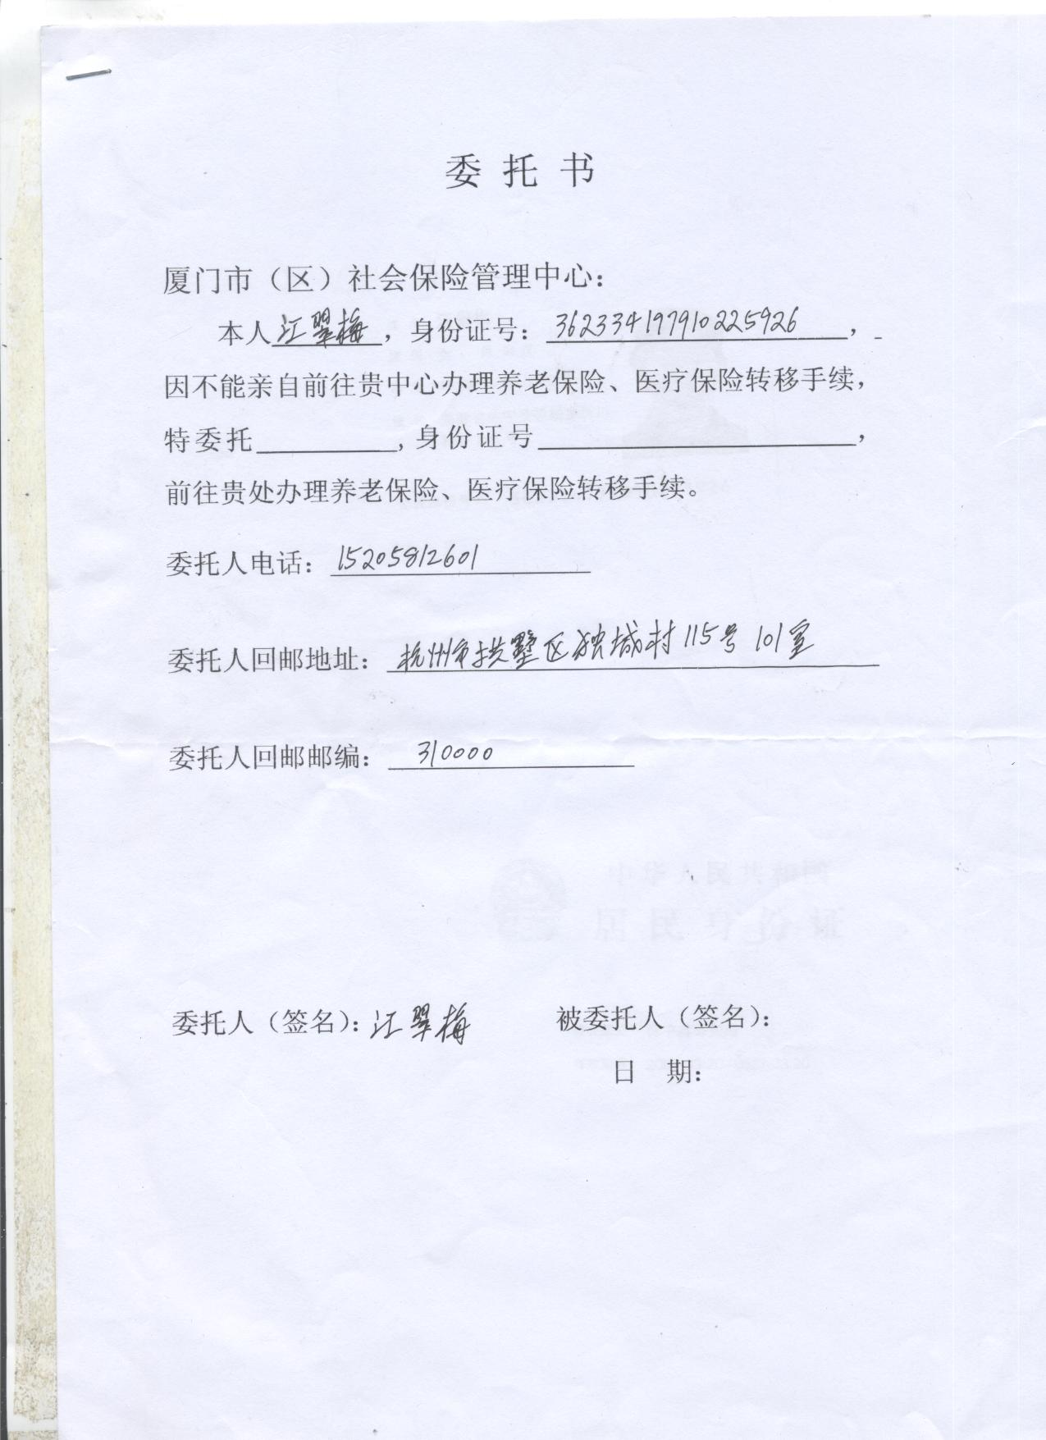
厦门社保业务指南-转保
提交社保卡原件（如没有社保卡提交身份证原件）+身份证复印件（正反两面）+转保委托书（身份证号码+姓名+联系电话+回寄地址和邮编）
必须填写身份证号码
必须填写姓名
必须填写联系电话
必须写填回邮地址
必须填写邮编
员工签名

Slide 52
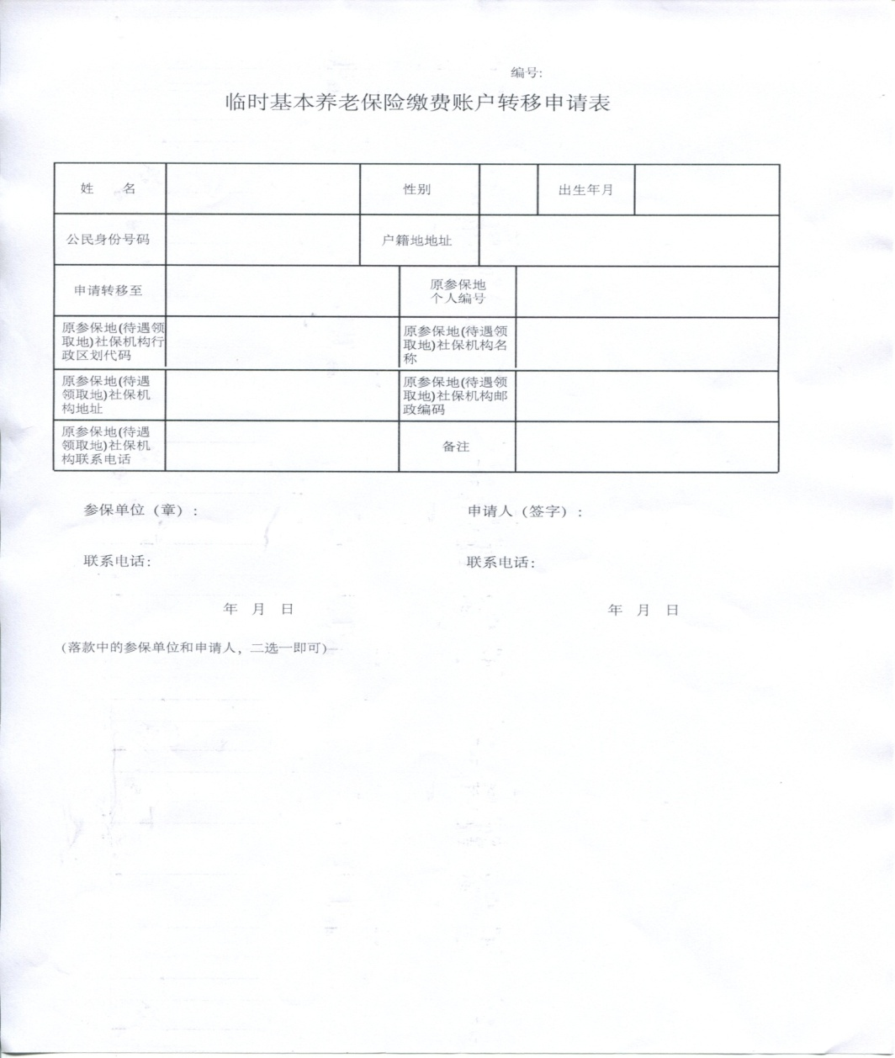
厦门社保业务指南-转保
三、 特别说明：
超过40岁在厦门参保员工需转保的还需提交临时基本养老保险缴费账户转移申请表（必需填写姓名身份证号码以及户籍地址和转入地社保局详细名称和地址，以及邮编）

Slide 53
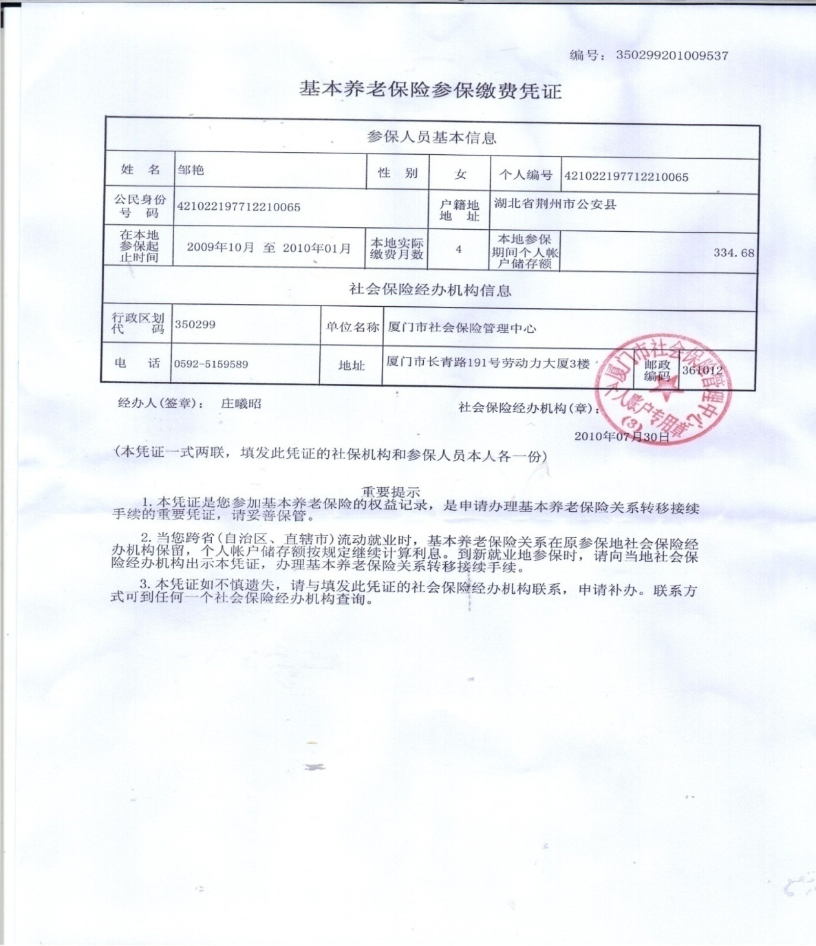
厦门社保业务指南-转保
养老保险转移凭证样本

Slide 54
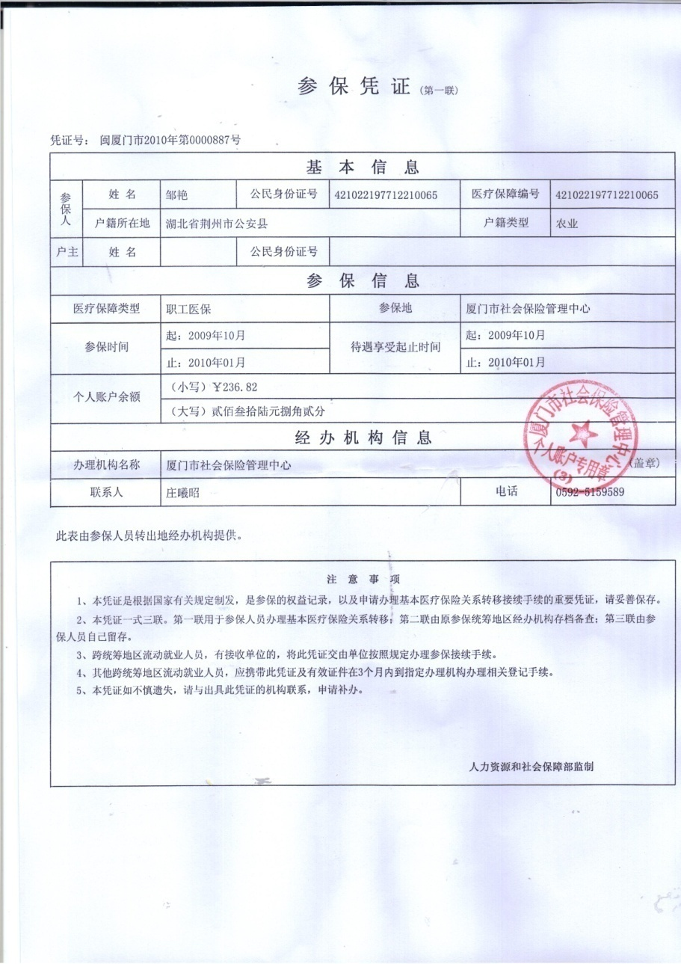
厦门社保业务指南-转保
医疗保险凭证

Slide 55
目录
公积金操作介绍
公积金明细
查询指南
享用指南

Slide 56
公积金操作介绍
参保所需资料
参保时间点
代理商约定时间点——每月25日前提交当月增减员
需要人事专员提交增减员明细的时间点——每月23日前提交当月增减员
无
社保专员：王桂珍，分机：8414

Slide 57
公积金缴费明细-（厦门）
姓名 | 身份证号 | 投买 基数 | 缴费比例 | 每月个人缴费 | 每月单位缴费 | 每月支付费用合计
张** | 44**************8 | 2000 | 12% | 240 | 240 | 480
周** | 3388************* | 1100 | 12% | 132 | 132 | 264
！
公积金基数和比例每年7月份进行调整；
每月汇缴按以上方式计费与缴存，公积金账户自行累计余额

Slide 58
公积金帐户查询指南
1.厦门公积金网站查询：http://www.xmgjj.gov.cn/（打开网站点击下图图标可进入公积金查询注册，注册后填写个人信息密码即可查询）
2.电话查询：0592-12329
3.员工提交身份证原件由代理商直接到公积金中心打印凭证或员工持本人身份证原件直接到公积金中心

Slide 59
公积金转账
一.非本市户籍职工与单位终止劳动关系，不在本市就业且离开本市需转账办理资料：
① 与单位终止劳动关系证明原件及复印件；（参保单位开具）
②职工身份证原件及复印件 ③提取金额需转入本市银行储蓄卡的，还应提交本人的同名储蓄卡原件及复印件；（只针对建行）
④公积金支取转移申请表（加盖公章-代理商公司提供）
持以上资料到市政务服务中心一楼住房公积金中心即可办理
备注：（委托他人代办的，还应提交代办人的身份证原件及复印件，厦门建设银行卡是不能委托办理）

Slide 60
公积金提取
非本市户籍取现： ① 与单位终止劳动关系证明原件及复印件；（参保单位开具）
②职工身份证原件及复印件
③公积金支取转移申请表（加盖公章-代理商公司提供）
持以上资料至市政务服务中心住房公积心中心审核后，持审核单子至建行取现（暂时还不能委托公司办理）

Slide 61
公积金提取
二.本市户口的
1.厦门户口的只能贷款买房子、退休才能一次性提取、或与单位终止劳动关系后2年未再就业：①《厦门市居民就业失业登记证》原件及复印件；②应连续失业满两年未重新就业，由公积金中心核实职工连续满两年未缴住房公积金；
2.部分或完全丧失劳动能力，造成家庭生活严重困难①与单位终止劳动关系证明原件及复印件；②《残疾人证》或劳动能力鉴定机构出具的鉴定证明原件及复印件、享受城镇最低生活保障：市民政部门发放盖章的低保证原件及复印件；
3.因遇到自然灾害或突发事件受到损害，造成家庭生活严重困难①当地有关主管部门对自然灾害或突发事件的灾损认定证明原件及复印件；②当地民政部门或居委会出具的家庭困难证明原件；
4.本人或配偶、子女、双方父母发生福建省劳动保障部门规定的特殊病症，造成家庭生活严重困难①县级（含）以上医院诊断证明原件及复印件；②上一年或当年医疗有效费用证明原件及复印件；③职工与患者的夫妻（父母或子女）关系证明原件及复印件、死亡或者被宣告死亡公证机构出具的继承（或遗赠）公证书，或人民法院判决继承（或遗赠）书原件及复印件

Slide 62
公积金转移
一、转出（外地）
1.新单位开的入职证明
2.新工作地的公积金中心或住房公积金开户银行出具的住房公积金接收证明原件
3.申请人身份证原件和复印件
4.公积金支取转移申请单（代理商公司开具）.
5.原单位离职证明（代理商公司开具）

Slide 63
公积金转移
二、厦门内转出（由代理商公司转出的）：
1.员工需到我司领取加盖公章的公积金支取转移申请单，
2.需携带本人身份证原件，到我司办理公积金缴交的银行办理转移手续；
3.跨行转移的还需到新单位拿接收证明
（我司代理商开户行：厦门市建设银行湖里支行）

Slide 64
公积金转移
三、转入厦门
公积金转移办理流程-（同行转入代理商公司）：
1、员工需要去原单位领取加盖公章的公积金支取移转申请单（在转移申请单上写上代理商公司公积金帐户信息）
2、员工拿着本人身份证原件，到原单位办理公积金缴交的银行办理转移手续
3、代理商公积金帐户信息：公司名称：厦门卓越人才服务有限公司 公积金帐号：5380010205000706352 开户行：建行湖里支行

Slide 65
公积金转移
夸行转移办理流程：
1.员工需到我司代理商公司开一份接收证明
2、员工需要去原单位领取加盖公章的公积金支取移转申请单（在转移申请单上写上代理商公司公积金帐户信息）
3、员工拿着本人身份证原件，到原单位办理公积金缴交的银行办理转移手续
4、代理商公积金帐户信息：公司名称：厦门卓越人才服务有限公司 公积金帐号：5380010205000706352 开户行：建行湖里支行

